Slide 1

基础物理（一）
主讲：陈秀洪
第九章 温度和气体动理论（第一讲）
9.0、热学简介
§1.热学研究的对象和方法
§2.热学的发展简史
9.1、平衡态
9.2、温度的概念
9.3、理想气体温标
9.4、理想气体状态方程
9.5、气体分子的无规则运动

Slide 2
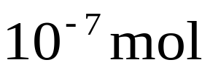
9.0、热学简介
§1.热学研究的对象和方法
一.热学研究的对象
自然界中物质与“冷热”有关的性质及其变化规律.
冷热---温度
与温度有关的物理规律
热学的意义：1)大量存在 ; 2)能量转化.
对象的特征：大量无规运动的粒子组成系统.
“超人”
与宇宙同时出生(150亿年前)
每秒数10个分子,
数到现在才数了
地球上全部大气约有10⁴⁴个分子
一个人每次呼吸气体大约是10²²个分子
比值接近1个摩尔的数值
3

Slide 3
二.热学研究的方法
1、热力学方法：
从能量出发,运用实验定律,研究变化过程
的宏观规律。
---热力学
(宏观理论)
2、统计方法：
从分子出发,运用统计手段,研究大量分子
集体表现的宏观量。
--统计物理学
(微观理论)
分子运动论（分子动理论）
相辅相成
4

Slide 4
3、 统计物理学的基本思想:
宏观上的一些物理量是组成系统的大量分子进行无规运动的一些微观量的统计平均值
（1）宏观量：表征大量分子集体特性的物理量.
实测的物理量 如 P 、T 、E 等
（2）微观量：描述个别分子的物理量.
组成系统的粒子(分子等)的质量、动量、能量等
无法直接测量的量
一个粒子的多次行为
多个粒子的一次行为
（3）统计方法：
结果相同
如：掷硬币 看正反面出现的比例接近1/2
5

Slide 5
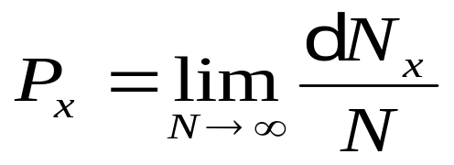
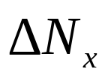
伽耳顿板演示:
小球落入其中一
格是一个偶然事件
.
.
.
.
.
.
.
.
.
.
.
.
.
.
.
.
.
.
.
.
.
.
.
.
.
.
.
.
.
.
.
.
.
.
.
.
.
.
.
.
.
.
.
.
.
.
.
.
.
.
.
.
.
.
.
.
.
.
.
大量小球在空间的
.
.
.
.
.
.
.
.
.
.
.
.
.
.
.
.
.
.
.
.
.
.
.
.
.
.
.
.
.
.
.
.
.
.
.
.
.
.
.
.
.
.
.
.
.
.
.
.
.
.
.
.
.
.
.
.
.
.
.
分布服从统计规律
.
.
.
.
.
.
.
.
.
.
.
.
.
.
.
.
.
小球数按空间
位置 x 分布曲线
x
Δ
x
概率
粒子按坐标的统计分布律
6

Slide 6
单个粒子行为--- 偶然
大量粒子行为--- 必然
7

Slide 7
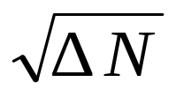
（4）统计规律
在一定的宏观条件下 大量偶然事件在整体上表现出确定的规律
统计规律必然伴随着涨落
（5）涨落
对统计规律的偏离现象
涨落有时大 有时小 有时正 有时负
例如：伽耳顿板实验中 某坐标x附近Δx区间
内分子数为ΔN 涨落的幅度：
8

Slide 8
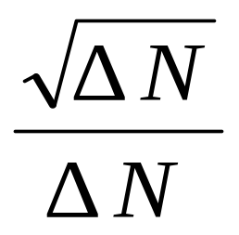
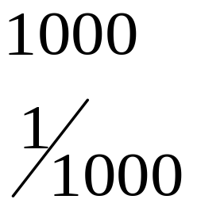
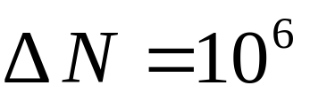
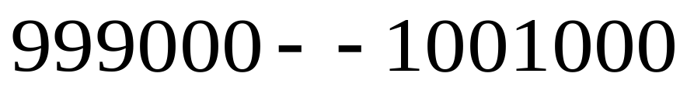

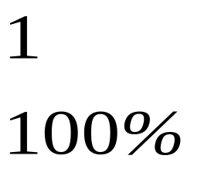
涨落的百分比：
涨落幅度
涨落百分比
如
什么概念呢？某次测量落在这个区间的分子数是：
如果在这个区间的分子数是：
涨落幅度
和涨落百分比
结论：分子数愈多 涨落的百分比愈小
9

Slide 9
4、热力学基础:
从实验归纳总结
热力学第零定律
---热平衡
热力学第一定律
热力学第二定律
---能量转化与守恒
---过程方向性
定律
热力学第三定律
---绝对零度不可达到
地位：相当于力学中的牛顿定律
10

Slide 10
§2.热学的发展简史
古代
北京人 50万年前
古希腊 火素说
近代
热质说
分子运动论（热学）
1705 纽可门 蒸汽机
1714 华伦海特 华氏温标
1742 摄尔西斯 摄氏温标
1744 罗蒙诺索夫 热是分子运动
1756 布拉克 潜热（比热…）
1763 瓦特 改进蒸汽机
11

Slide 11
1798 伦福德 热与运动有关 反对热质说
1821 赫尔帕斯 气体分子运动论
1824 卡诺 卡诺循环
1846 焦耳 热力学第一定律
1848 开尔文 绝对温标
1850 克劳修斯 热力学第二定律
1851 开尔文 热力学第二定律
1860 麦克斯韦 气体分子的速度分布律
1868 玻尔兹曼 气体分子能量分布律
1859 克希荷夫 热辐射定律
1900 普朗克 量子论
1902 吉布斯 统计力学
现代 1926 薛定谔 量子力学
量子统计物理学
12

Slide 12
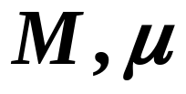
9.1、平衡态
一.平衡态 状态参量
1.平衡态
. . . .
. . . .
....
....
热力学系统
无外界影响时, 系统将趋于并保持一个确定的状态,其宏观性质不再发生变化。这种状态称为平衡态。否则为非平衡态。
P、T、V
质量 摩尔质量
化学参量
2.状态参量（描述平衡态的物理量）
恒高温
温度 T： T=273.15+t （K）
热学参量
体积 V： 气体占据的空间（m³）
几何参量
恒低温
压强 P： P=F/S （Pa） 1atm=1.013×10⁵ Pa=76cmHg
力学参量
区分平衡态
和稳定态
13

Slide 13
9.2、温度的概念
1.温度
表征系统的冷热程度
处于热平衡的系统都具有的共同的宏观性质
2.热平衡定律(热力学第零定律)
实验表明：若 A与C热平衡, B与C热平衡,则 A与B热平衡。
意义：互为热平衡的物体必然存在一个相同的特征
--- 它们的温度相同
第零定律 不仅给出了温度的概念 而且指 出了判别温度
是否相同的方法
14

Slide 14
3.温度计
①气体 体积变化（保持压强不变时） 气体定压温度计
压强变化（保持体积不变时） 气体定体温度计
②液体 体积变化 水银温度计
酒精温度计
③金属 电阻变化 电阻温度计
④半导体 热敏电阻变化 半导体温度计
⑤两不同金属接触 电动势变化 热电偶温度计
⑥物体 发光和颜色 光学高温计
⑦物体 磁性 磁性温度计
⑧核共振 频率 核共振温度计
15

Slide 15
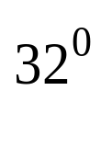
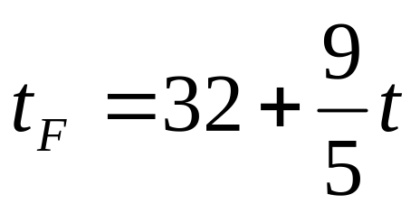

9.3、理想气体温标
温标：温度的数值表示法
①摄氏温标（百度温标）
纯水,1个大气压:冰点t=0℃,汽点t=100 ℃,
中间均分100格,每格1 ℃
②理想气体温标（标准温标）
理气确定的温度范围内
二者一致
③热力学温标（绝对温标）
T=273.15+t （K）
④摄氏温标与华氏温标
冰点（0℃， F）
沸点（100 ℃, F）
⑤热力学第三定律：绝对零度是不能达到的
16

Slide 16
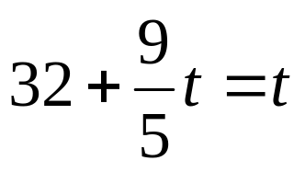
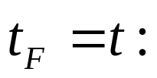


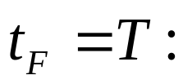


例题1.在什么温度下给出相同的读数:
(1)华氏温标和摄氏温标;
(2)华氏温标和热力学温标;
(3)摄氏温标和热力学温标?
解:
(1)
℃
(2)
T=273.15+t
(3)
T=273.15+t
T=t:
℃
17

Slide 17

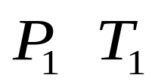
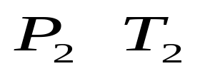
9.4、理想气体状态方程
一.对象:
理想气体
宏观定义：
严格遵守气体三定律
实际气体理想化：
P 不太高 T 不太低
微观上也有定义
理论框架主体是
理想气体
若高压 低温？
1) 在理想气体理论基础上加以修正
2) 经验
平衡态:可用一组宏观量描述某时的状态
非平衡态:
不可用
18

Slide 18
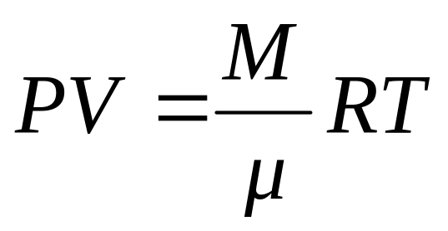
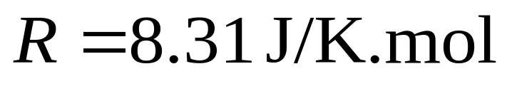



二.理想气体物态方程
M -- 质量
μ -- mol 质量
V -- 理气活动空间
R--普适气体恒量
单位换算:
19

Slide 19
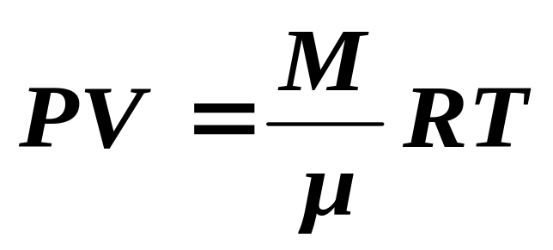
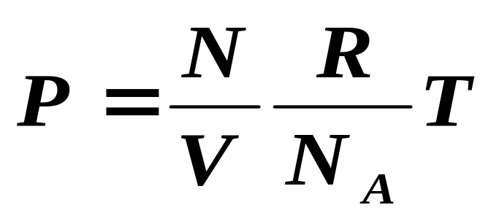
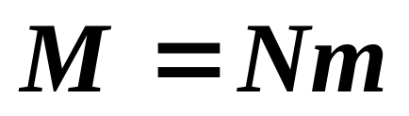
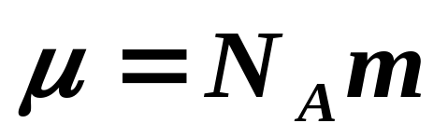
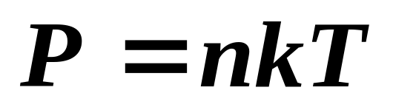
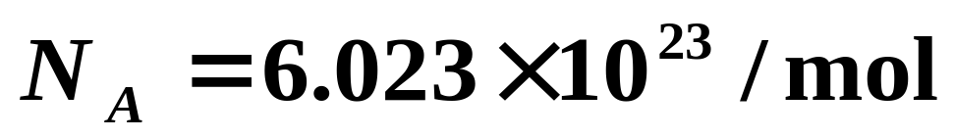
常用形式
系统内有 N个同种分子,
每个分子质量 m
常用形式
20

Slide 20
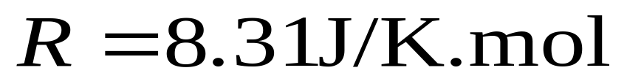
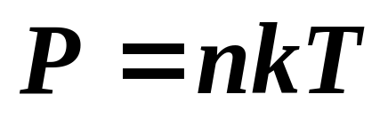
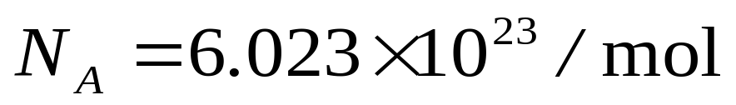

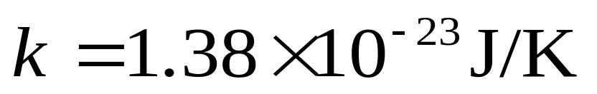
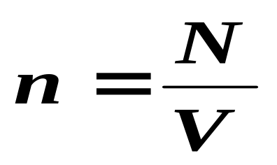
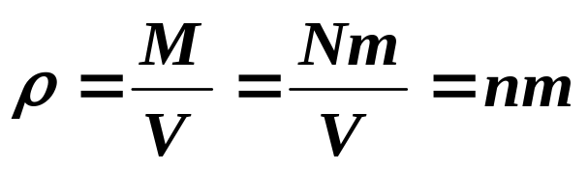
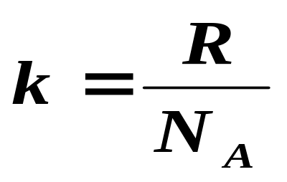
理想气体状态方程
分子数密度
密度
玻耳兹曼常数
21

Slide 21

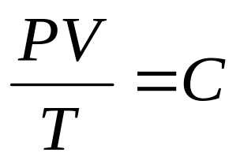
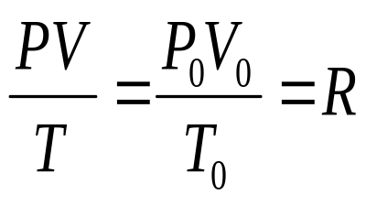
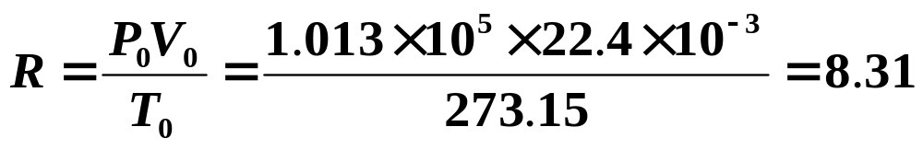
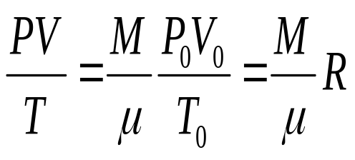
推导R:
由
一定时:
1mol理气(标准状态):
J/K.mol
M理气：
22

Slide 22
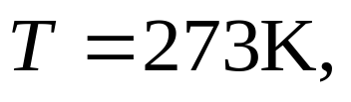
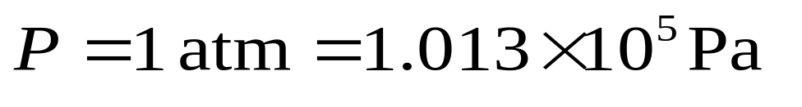
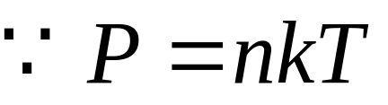
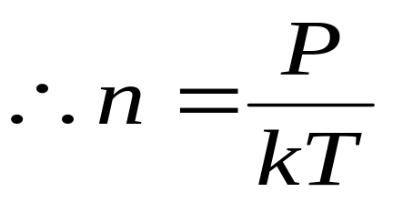
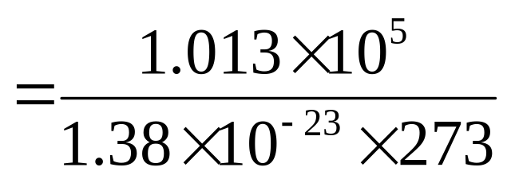
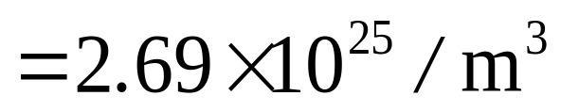
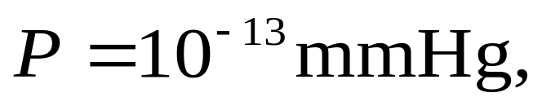

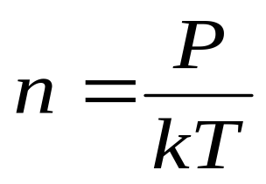
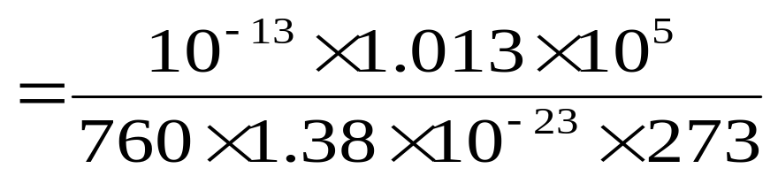
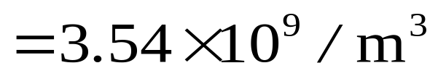
三、热力学系统由大量分子组成
1)理想气体标准状态
十亿亿亿
2) 高真空
十亿
23

Slide 23
四.过程
准静态过程
每一微小过程均是平衡过程
每一时刻系统都处于平衡态
实际过程的理想化---无限缓慢(准)
“无限缓慢”：系统变化的过程时间>>驰豫时间
实际过程太迅速了 怎么办？
⑴修正原理论
⑵更普遍的理论或经验
※具体的理论计算 : 必是理气、准静态过程.
24

Slide 24
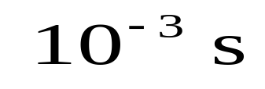
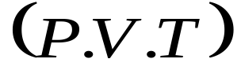

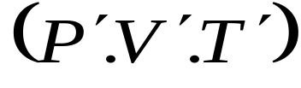
例:气体的准静态膨胀
过程每一时刻
系统都处于平衡态
驰豫时间
过程时间 ~ 1 秒
<
P
五、 P-V 图
V
一个点代表一个平衡态
一条线代表一个准静态过程
通常画P - V图、还画 P - T、T - V 、T – E 图
25

Slide 25







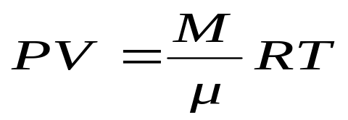







P32: 13 一氧气瓶的容积是32 l，其中氧气的压强是130atm。
规定瓶内氧气压强降到10atm时就得充气，以免混入其它气
体而需洗瓶。今有一玻璃室，每天需用1.0atm氧气400 l，问一瓶氧气能用几天。
已知:
解:设瓶内氧气前后质量为 每天用氧质量
由
瓶内氧气:
充气:
一天:
天
∴
答:一瓶氧气能用9.6天。
30

Slide 26


9.5、气体分子的无规则运动
发难：
荷兰化学家 巴洛特 --- 扩散与
分子运动论的佯谬
矛盾
解释：
粒子走了一条艰难曲折的路

Slide 27






一. 平均碰撞频率
典型的推导
必要的假设：
1)同种分子 分子有效直径
2)弹性碰撞
3)一个分子动 其余不动
平均来看
相对运动平均速率为
弹开
碰撞

Slide 28




Slide 29








推导：
平均碰撞频率--- 一个分子一秒钟被碰的次数
跟踪a 分子
可以证明:
碰撞截面

Slide 30










二. 真空的概念
理论公式表明,温度一定

Slide 31




但容器的线度l <<
时
实际分子的平均自由程就是容器的线度l
与压强无关 微观上的真空

